Slide 1
ΡΥΘΜΙΚΗ ΚΑΙ ΚΙΝΗΤΙΚΗ ΑΓΩΓΗ ΘΕΩΡΙΑ
ΦΟΡΜΑ
ΡΥΘΜΟΙ: 7/8 & 6/8

Slide 2
Η φόρμα στη μουσική δημιουργείται με τη βοήθεια διάφορων τεχνικών. Μια γενική συνθετική αρχή είναι η χρήση της επανάληψης και της αντίθεσης των μουσικών ιδεών. Η επανάληψη καταγράφει και σταθεροποιεί τις μουσικές ιδέες στη σκέψη μας και με αυτό τον τρόπο ανταποκρίνεται στην ανάγκη μας για οικειότητα. Η αντίθεση συντηρεί το ενδιαφέρον μας και ικανοποιεί την ανάγκη μας για αλλαγή. Από την αλληλεπίδραση του οικείου και του καινούργιου, των επαναλαμβανόμενων στοιχείων και των αντιτιθέμενων, προκύπτει η μουσική μορφή. Αυτά τα στοιχεία ενυπάρχουν σε κάθε τύπο μουσικής οργάνωσης, από ένα απλό τραγουδάκι ως τη συμφωνία.

Slide 3
Εκτός όμως από τις γενικές συνθετικές αρχές, η φόρμα δημιουργείται με συγκεκριμένα δομικά στοιχεία, τα κυριότερα από τα οποία είναι: το μοτίβο, η φράση και η περίοδος. Πιο αναλυτικά:
Το μοτίβο, είναι το μικρότερο δομικό στοιχείο της φόρμας. Είναι μια μουσική ιδέα η οποία διαθέτει συγκεκριμένη μελωδική, ρυθμική και αρμονική οργάνωση και αποτελείται από λίγους φθόγγους. Κύρια χαρακτηριστικά της είναι ότι επιδέχεται επεξεργασία κι ανάπτυξη κι ότι απαντάται πολλές φορές μέσα στη μουσική σύνθεση, δίνοντας της με αυτό τον τρόπο συνοχή κι ενότητα.
Η φράση είναι μια μεγαλύτερη μουσική ιδέα, η οποία στην πιο απλή της ανάπτυξη αποτελείται από τέσσερα μέτρα. Μπορεί όμως να υπάρξει και πιο εκτεταμένη. Οι φράσεις είναι συνήθως δομημένες με τη μορφή ερώτησης κι απάντησης, όπου η πρώτη φράση ενέχει τη θέση της ερώτησης και η δεύτερη τη θέση της απάντησης. Με μουσικούς όρους, λέμε ότι η πρώτη φράση καταλήγει σε ατελή πτώση ενώ η δεύτερη σε τέλεια πτώση. Η ατελής πτώση δημιουργεί την ακουστική αίσθηση της εκκρεμότητας ενώ η τέλεια πτώση δίνει την αίσθηση της λύσης ή της απάντησης. Οι μουσικές φράσεις και οι πτώσεις αντιστοιχούν στα σημεία στίξης του γραπτού λόγου. Η ατελής πτώση λειτουργεί με τρόπο όμοιο με το κόμμα και η τέλεια πτώση με την τελεία.
Η περίοδος είναι το μεγαλύτερο δομικό στοιχείο της φόρμας κι αποτελείται από τη συνένωση δυο διαδοχικών φράσεων. Έτσι στην πιο απλή της ανάπτυξη παρουσιάζεται με οκτώ μέτρα. Μπορεί όμως να υπάρξει και πιο ανεπτυγμένη. Η περίοδος αντιστοιχεί στην πρόταση του γραπτού λόγου και δίνει μια αίσθηση πληρότητας.

Slide 4
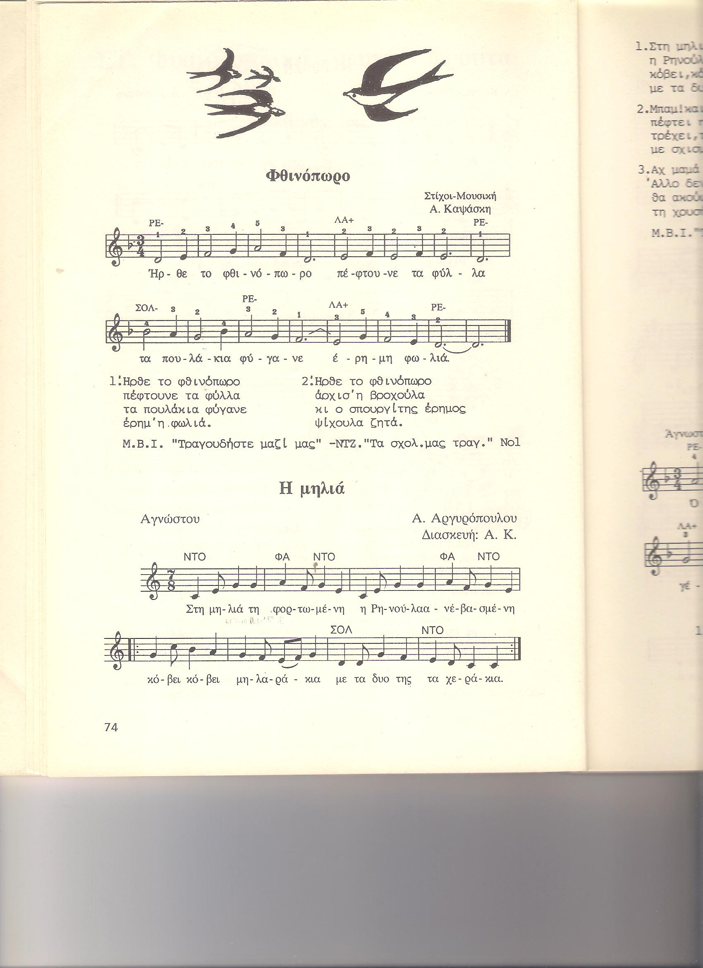

Slide 5
Μουσικές φόρμες
Από το συνδυασμό των δομικών στοιχείων της φόρμας, δημιουργούνται διάφορα είδη φόρμας. Τα πιο συνηθισμένα είδη φόρμας είναι η διμερής, η τριμερής κι η φόρμα ροντό.
Η διμερής φόρμα (ΑΒ), αποτελείται από δυο μέρη ή μουσικά θέματα. Το κάθε μέρος ή μουσικό θέμα μπορεί να αποτελείται από μία ή και περισσότερες μουσικές φράσεις.
Η τριμερής φόρμα (ΑΒΑ), αποτελείται από τρία μέρη εκ των οποίων το πρώτο μέρος επαναλαμβάνεται στο τέλος της μουσικής σύνθεσης. Το κάθε μέρος, μπορεί να είναι απλό, δηλαδή να αποτελείται από μια και μόνο φράση ή μια περίοδο, ή και πιο εκτεταμένο όπως για παράδειγμα στη φόρμα μινουέτο-τρίο.
Η φόρμα ροντό στην οποία το πρώτο μέρος, θέμα Α, είναι ένα μουσικό θέμα που επανέρχεται. Τα ενδιάμεσα μέρη Β, Γ, Δ,……. ονομάζονται επεισόδια και δημιουργούν μια αντίθεση ως προς το κύριο θέμα Α. Η πιο απλή μορφή ροντό είναι η ΑΒΑΓΑ.

Slide 6
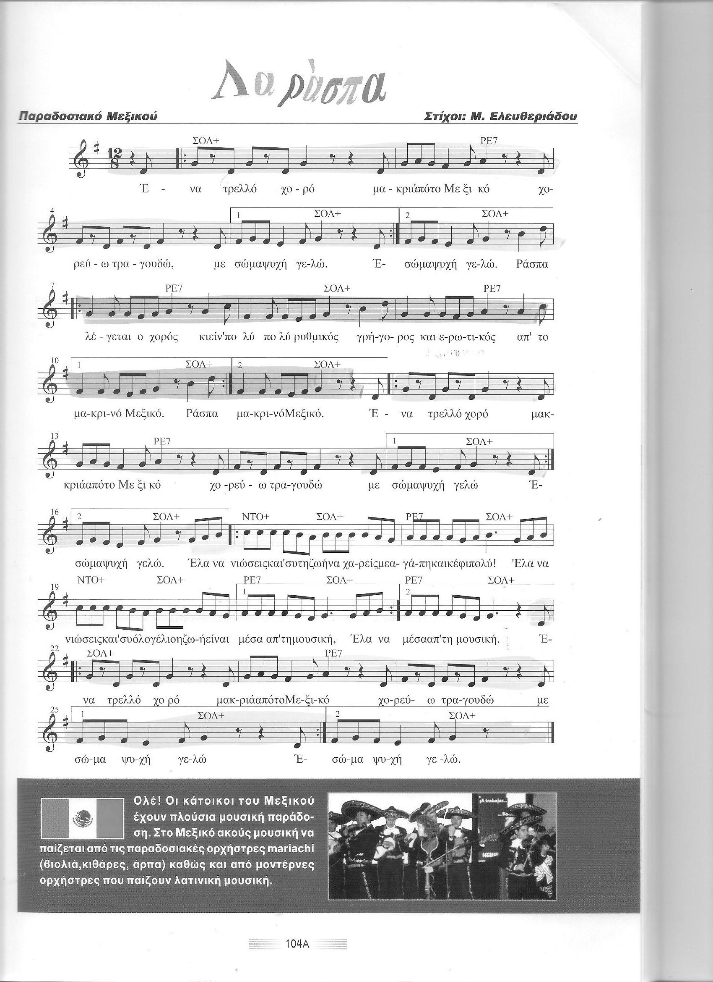

Slide 7
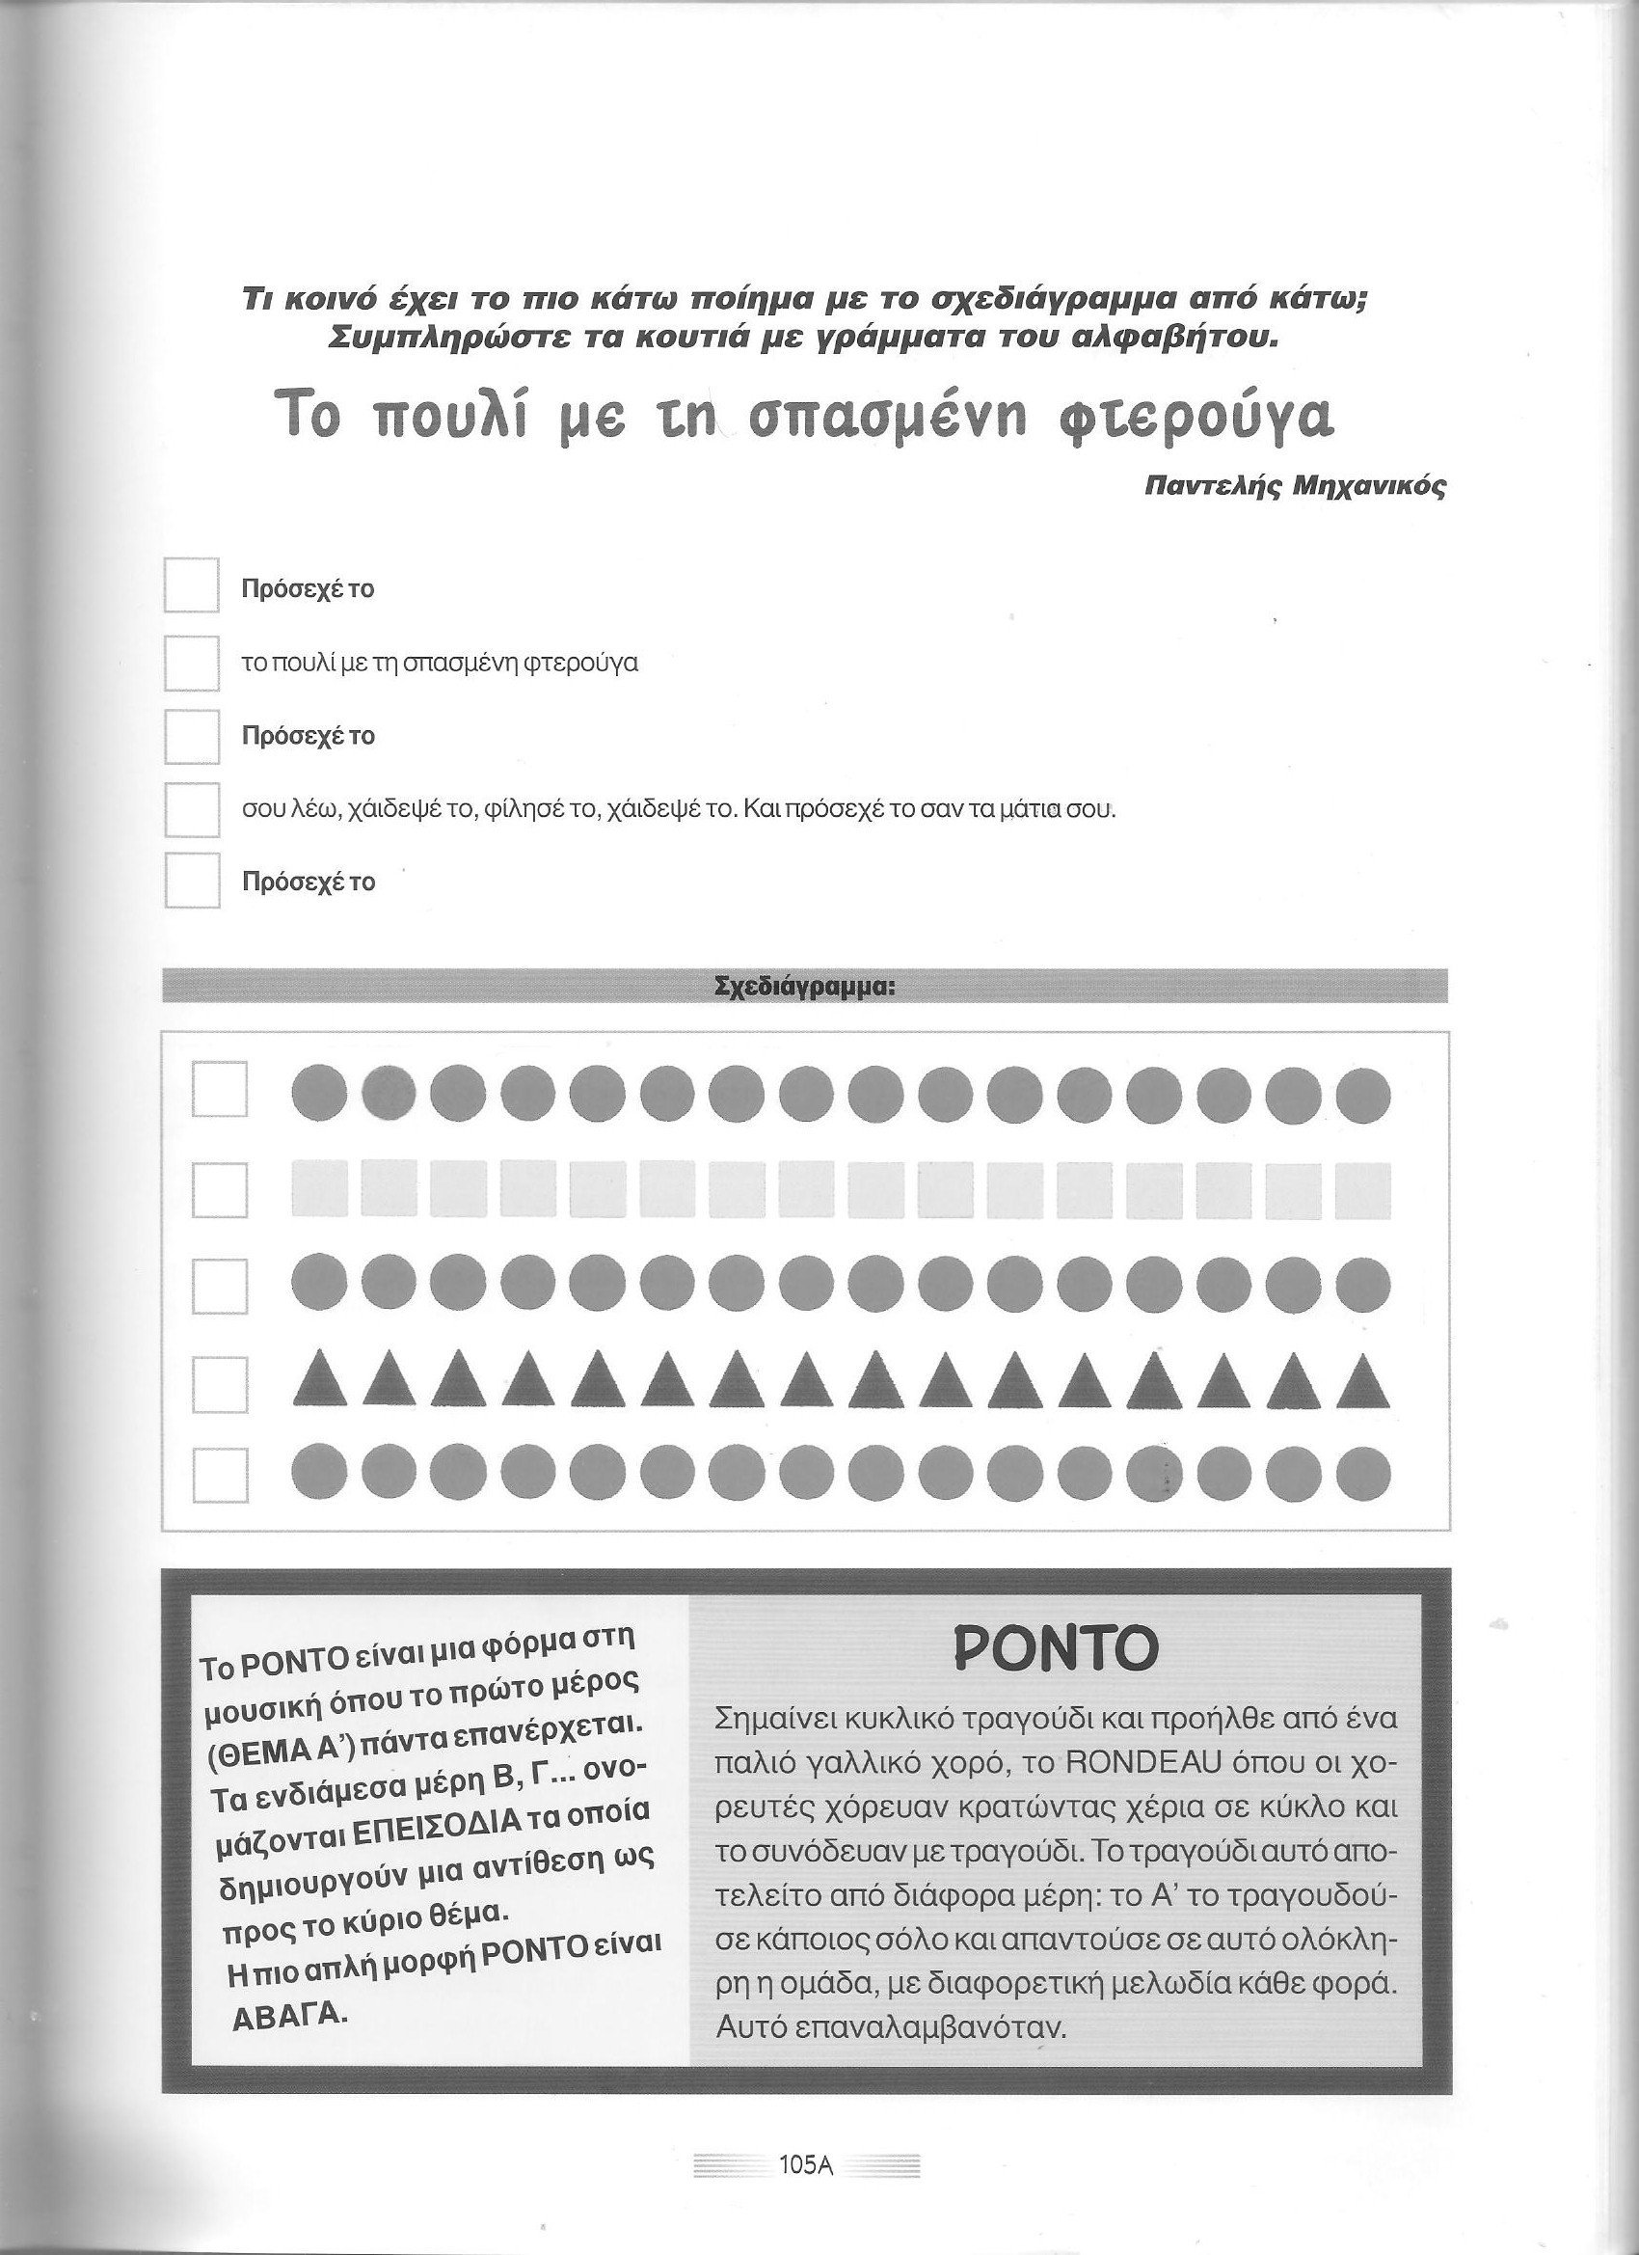

Slide 8
Συντομίες
Για την αποφυγή επανάληψης της γραφής όμοιων μερών της μουσικής σύνθεσης, χρησιμοποιούνται διάφορα σύμβολα και όροι, τα οποία ονομάζονται συντομίες. Το πιο συνηθισμένο από αυτά είναι το σημείο της επανάληψης. Όταν συναντήσουμε στην παρτιτούρα το σημείο αυτό, πρέπει να παίξουμε για δεύτερη φορά το μουσικό μέρος που βρίσκεται πριν από το σημείο της επανάληψης.
Παράδειγμα:
Σε περίπτωση που κατά την επανάληψη πρέπει να παραληφθούν κάποια μέτρα, τότε πάνω από αυτά σημειώνεται πλαίσιο με ένδειξη τον αριθμό 1. Τα μέτρα αυτά παραλείπονται και αντικαθίστανται από τα μέτρα ενός δευτέρου πλαισίου με την ένδειξη 2, τα οποία βρίσκονται μετά το σημείο της επανάληψης.
Παράδειγμα:

Slide 9
Ρυθμοί 6/8 & 7/8

Slide 10
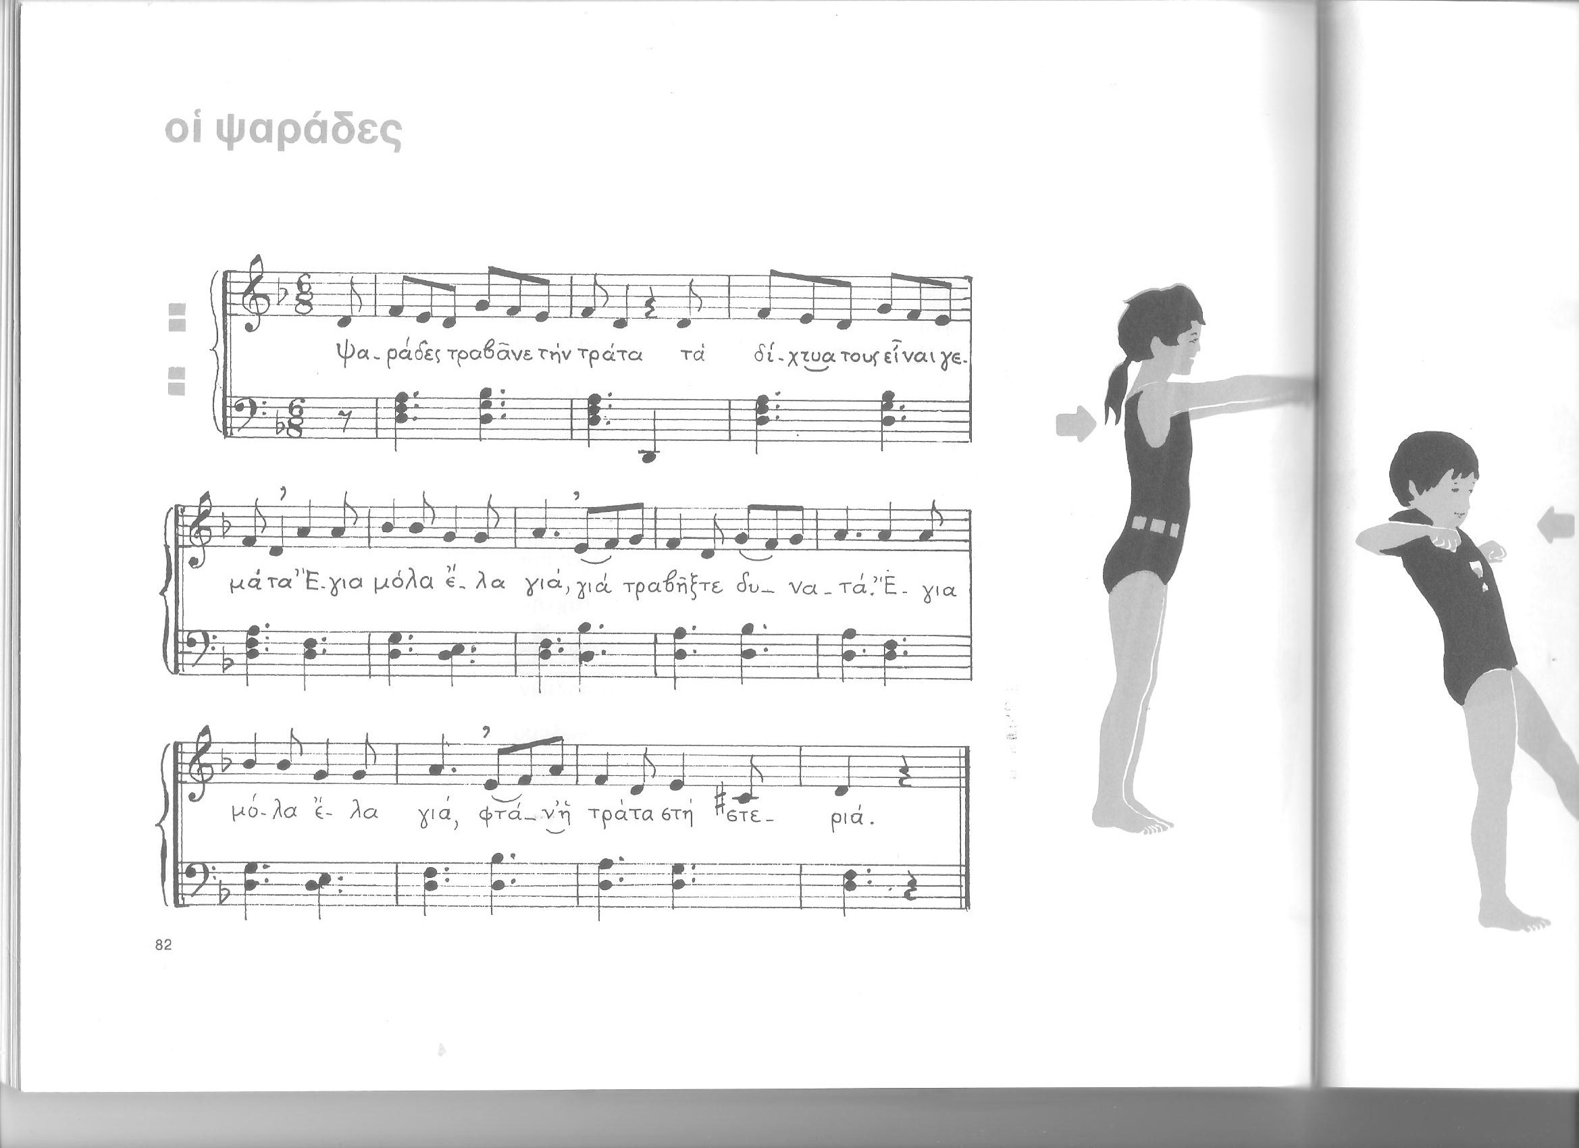

Slide 11
